Slide 1


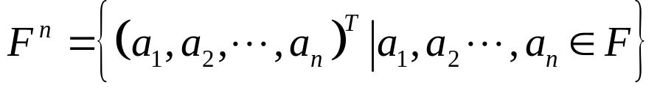








6.1 线性空间
复习 向量空间
线性空间
推广
数域 上的 维向量全体，记为
向量组
若 非空，且满足：
（1） 有
向量的加法
（2） 有
向量的数乘
则称 为数域 上的 维向量空间

Slide 2















6.1 线性空间
线性空间定义
设 是非空集合， 是一个数域，若 中元素对于“加法”与“数乘”运算封闭，且满足八条运算：
有：
（1）加法交换律：
（2）加法结合律：
（3）零元素存在： ，有
（4）负元素存在： ，使得 ，记
（5）数域 中存在单位元： ，使得
（6）数乘结合律：
（7）分配律：
（8）分配律：
则称 为数域 的线性空间， 中元素称为向量.

Slide 3



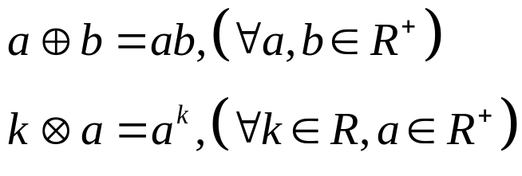
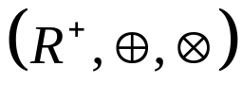



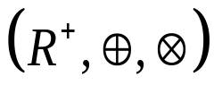
6.1 线性空间
例1 正实数的全体，记为 ，在其上定义加法 与
数乘 运算为：
验证： 为实数域 上的线性空间
证明：1. 验证运算封闭
有
即， 对于加法与数乘运算封闭

Slide 4
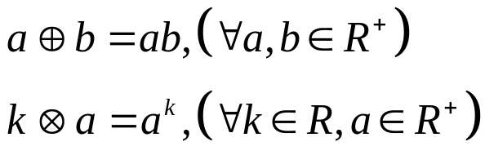











6.1 线性空间
2. 验证八条运算律
（1）
（2）
（3） ，有 ，即存在零元素
（4） ，使得 ，即存在负元素
（5） ，有 ，即存在单位元
（6）
（7）
（8） 有
所以 是 上的线性空间

Slide 5











6.1 线性空间
线性空间性质
1. 零元素唯一
2. 负元素唯一
3. 记 为数零， 为线性空间中的零向量，则有：
（1）
（2）
（3）若 ，则有 或
（4）
4. 有
（1）
（2）

Slide 6
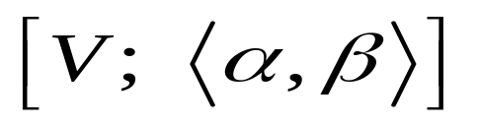
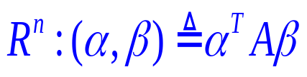

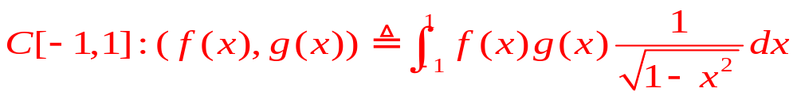
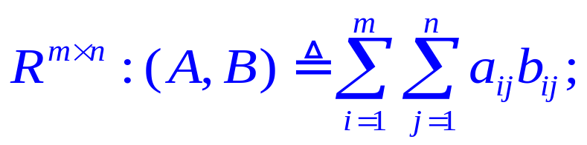
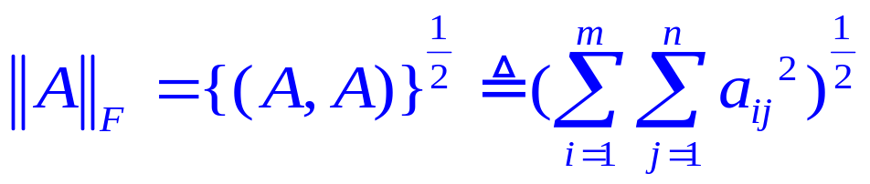
6.1 线性空间
实内积空间(欧式空间)
线性空间
内积
其中 为 n阶正定矩阵。
切比雪夫多项式
雅可比多项式
类似地，定义了长度，夹角，单位化与正交化过程

Slide 7







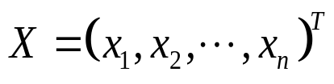


6.1 线性空间
基、维数与坐标
设 是线性空间，若向量组 满足：
（1） 线性无关
（2） 中任意向量均可由 线性表示
则称 为 的一组基， 为 的维数，记为
可由基 唯一线性表示为：
则称 为 在 中基 下的坐标

Slide 8









6.1 线性空间
常用空间的基和维数。
1线性空间 中， 是一组常用基。
2线性空间 中， 是一组常用基。
3 线性空间 中， 是一组常用基。

Slide 9

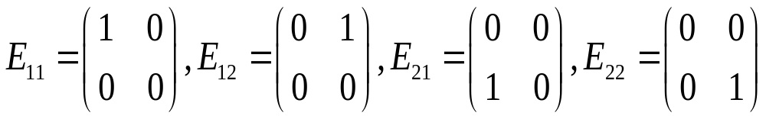
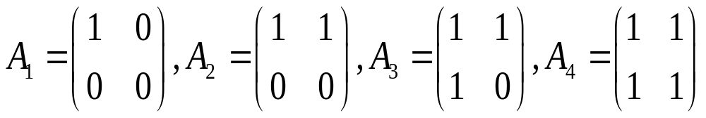
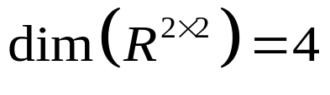
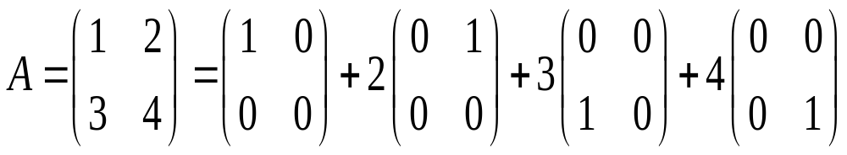
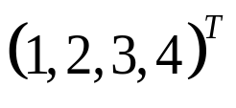
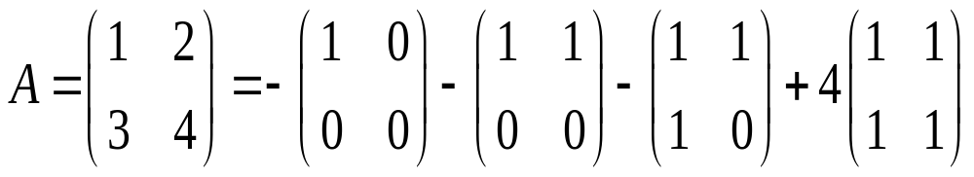
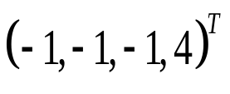
6.1 线性空间
例如 在线性空间 中，
是一组基，记为基I
也是一组基，记为基II
可见，基不唯一，但维数是唯一的，
即， 在基I下的坐标为
即， 在基II下的坐标为

Slide 10
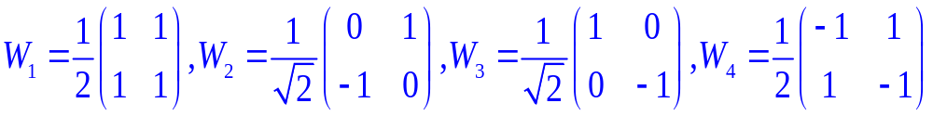


6.1 线性空间
在计算机视觉中
称为Roberts 基。
计算机视觉（computational vision）是以图像（视频）为输入，以对环境的表达和理解为目标，研究图像信息组织、物体和场景识别、进而对事件给予解释的交叉学科，是一个相当新且发展十分迅速的研究领域，并成为计算机科学的重要研究领域之一。在深度学习算法出来之前，对于视觉算法来说，大致可以分为以下5个步骤：特征感知，图像预处理，特征提取，特征筛选，推理预测与识别。
人类的识别
基于颜色、形状、纹理的机器识别

Slide 11
6.1 线性空间
计算机视觉始于20世纪50年代的统计模式识别，当时的工作主要集中于二维图像分析和识别上，如光学字符识别、工件表面、显微图片和航空图片的分析和解释等。
60年代，Roberts（1965）通过计算机程序从数字图像中提取出诸如立方体、楔形体、棱柱体等多面体的三维结构，并对物体形状及物体的空间关系进行描述,Roberts的研究工作开创了以理解三维场景为目的的三维计算机视觉的研究。Roberts对积木世界的创造性研究给人们以极大的启发，许多人相信，一旦由白色积木玩具组成的三维世界可以被理解，则可以推广到理解更复杂的三维场景。于是，人们对积木世界进行了深入的研究，研究的范围从边缘的检测、角点特征的提取，到线条、平面、曲线等几何要素分析，一直到图像明暗、纹理、运动以及成像几何等，并建立了各种数据结构和推理规则。

Slide 12
6.1 线性空间
70年代中期，麻省理工学院（MIT）人工智能（AI）实验室正式开设“计算机视觉”课程，由著名学者B. K. P. Horn教授主讲。同时，MIT的AI实验室吸引了国际上许多知名学者参与计算机视觉的理论、算法、系统设计的研究，David Marr教授在1977年提出了不同于“积木世界”分析方法的计算视觉理论，该理论在80年代成为计算机视觉研究领域中的一个十分重要的理论框架。
到了80年代中期，计算机视觉获得了迅速发展，主动视觉理论框架、基于感知特征群的物体识别理论框架等新概念、新方法、新理论不断涌现。90年代，计算机视觉开始在工业环境中得到广泛的应用，同时基于多视几何的视觉理论也得到迅速发展。
进入21世纪，计算机视觉与计算机图形学、深度学习（ Alphago算法）的相互影响日益加深，基于图像的绘制成为研究热点，高效求解复杂全局优化问题的算法得到发展。

Slide 13
6.1 线性空间
计算机视觉里经常使卷积神经网络，即CNN，是一种对人脑比较精准的模拟。
卷积是两个函数之间的相互关系，然后得出一个新的值，是在连续空间做积分计算，然后在离散空间内求和的过程。实际上在计算机视觉里面，可以把卷积当做一个抽象的过程，就是把小区域内的信息统计抽象出来。
深度学习在计算机视觉中比较成功的应用，包括人脸识别，图像问答，物体检测，物体跟踪。
1981年诺贝尔医学生理学奖颁发给了David Hubel，一位神经生物学家。他的主要研究成果是发现了视觉系统信息处理机制，证明大脑的可视皮层是分级的。他的贡献主要有两个，一是他认为人的视觉功能一个是抽象，一个是迭代。抽象就是把非常具体的形象的元素，即原始的光线像素等信息，抽象出来形成有意义的概念。这些有意义的概念又会往上迭代，变成更加抽象，人可以感知到的抽象概念。

Slide 14
6.1 线性空间
像素是没有抽象意义的，但人脑可以把这些像素连接成边缘，边缘相对像素来说就变成了比较抽象的概念；边缘进而形成球形，球形然后到气球，又是一个抽象的过程，大脑最终就知道看到的是一个气球。所谓的人脸识别，即模拟人脑识别人脸，也是抽象迭代的过程，从最开始的像素到第二层的边缘，再到人脸的部分，然后到整张人脸，是一个抽象迭代的过程。
如果要完全模拟人脑，我们也要模拟抽象和递归迭代的过程，把信息从最细琐的像素级别，抽象到“种类”的概念，让人能够接受。
人工智能是人类一个非常美好的梦想，跟星际漫游和长生不老一样。我们想制造出一种机器，使得它跟人一样具有一定的对外界事物感知能力，2006年，Hinton教授在《科学》杂志上发表了对于深层神经网络的训练方法，带来了深度学习的蓬勃发展，也给人工智能带来新的希望。

Slide 15
6.1 线性空间
深度学习出现以后，对各种各样的视觉识别任务的精度都进行了大幅度的提升，拿人脸来说，在深度学习出现之前，一个普通的识别算法，比如使用颜色、纹理、形状或者局部特征，可以将各种特征糅合在一起，人脸识别率一般只能做到94%~95%。在很多的实际系统，比如以前用的人脸考勤，可能当时的系统只能做到90%~92%的识别率。深度学习出现以后，直接将这个精度提高到了99.5%以上，将错误率降低了10倍。
目前计算机视觉的热点应用在目标检测、目标识别、目标跟踪、场景理解、立体视觉等一些领域，人脸识别用的比较多的领域是金融行业，交通行业，像人脸识别身份验证等；图像搜索比较直观的应用，如拍一张鞋的照片，在淘宝进行搜索，就可以找到类似的鞋。再比如像安防，也是计算机视觉的一个典型应用领域；还有一个非常大的应用，就是在机器人领域，包括整个的智能设备领域、智能制造领域等，深度学习的出现，使得机器人在视觉能力或者语音能力上，去模仿人的能力成为可能。

Slide 16


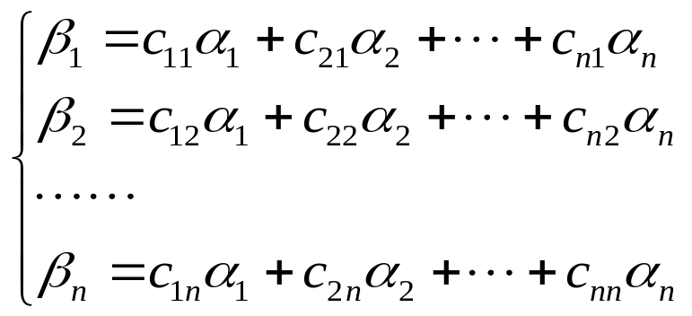


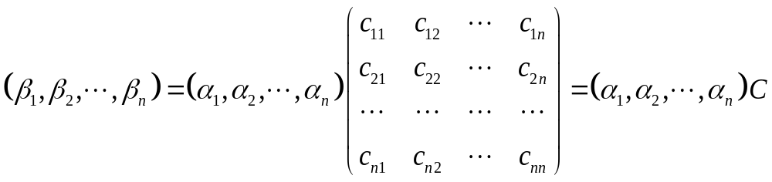


6.1 线性空间
基变换
设 与 是线性空间 中的两组基，则
即：
称 为 到 的过渡矩阵
在基 下坐标
可逆
基变换公式

Slide 17




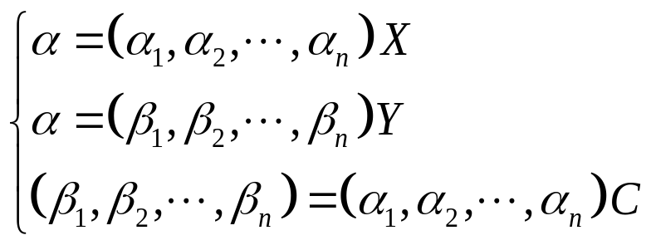
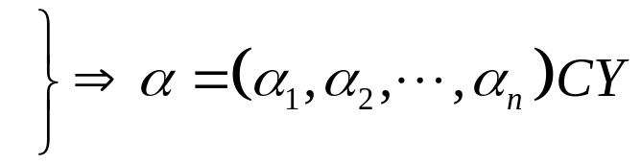

6.1 线性空间
坐标变换
设 和 是线性空间 的两组基，记
到 的过渡矩阵为 ，记 在
和 下的坐标分别为 ，则有
由坐标的唯一性，有
坐标变换公式

Slide 18
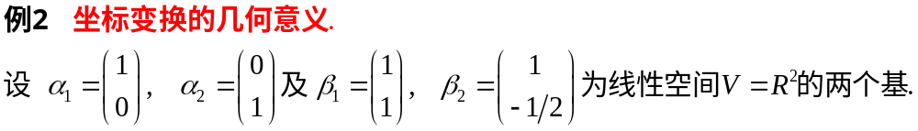
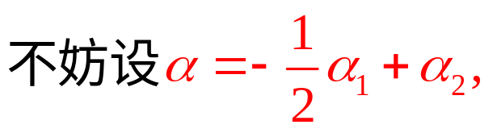
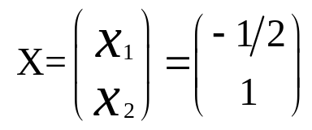

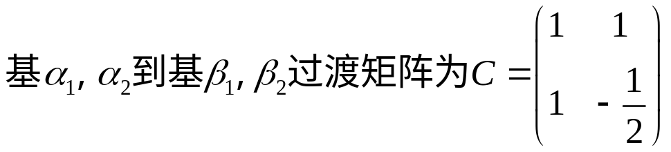




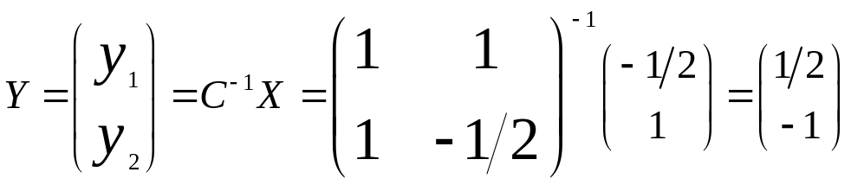
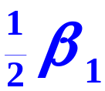

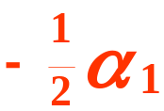



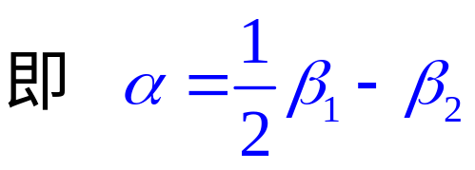


Slide 19

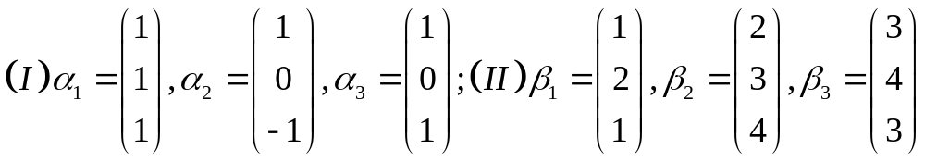



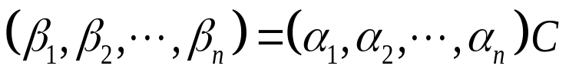
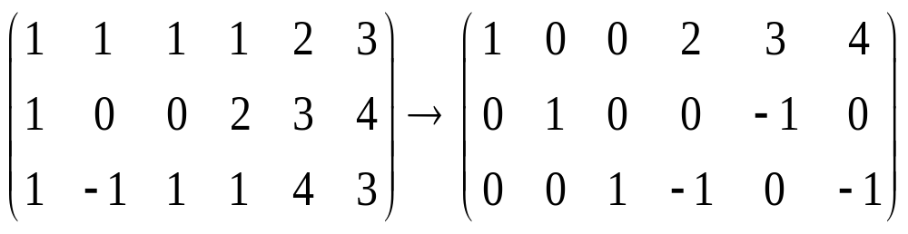
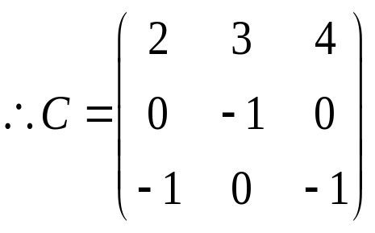

6.1 线性空间
例3 已知 中两组基
求 到 的过渡矩阵，并求 在 下坐标
解：由定义，
第一类矩阵方程
则，

Slide 20
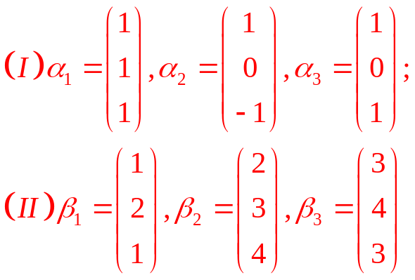


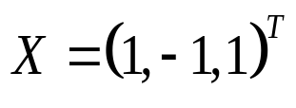
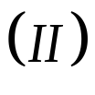

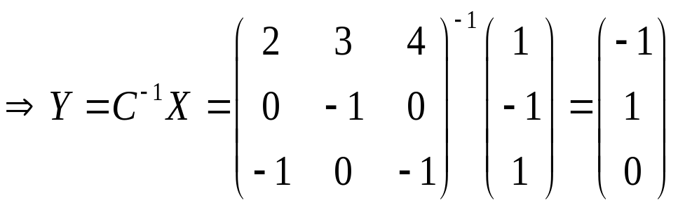

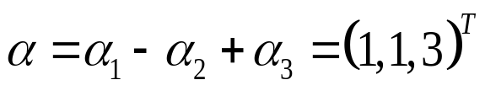
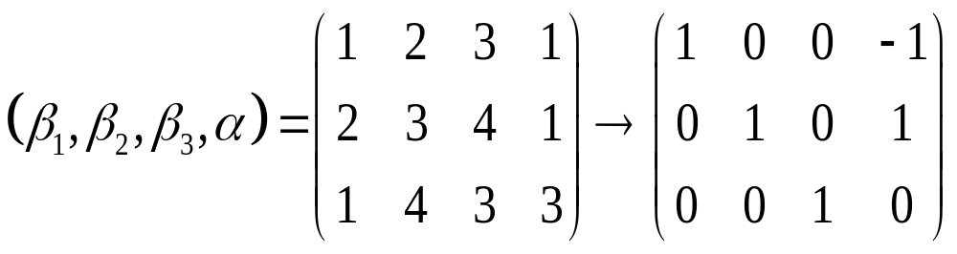
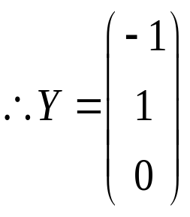
求 在 下坐标
解法1：由已知， 在 下坐标为
设其在 下坐标为 ，则由坐标变换公式，有
解法2：由已知， ，所以 在 下坐标

Slide 21
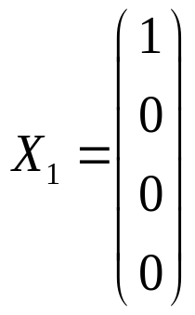
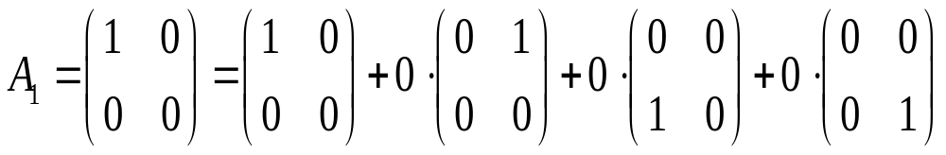




6.1 线性空间
例4 在线性空间 中，
是一组基，记为基I
也是一组基，记为基II
求基I到基II的过渡矩阵。
即 在基I下的坐标为
类似可求得 在基I下的坐标分别为
基I到基II的过渡矩阵为

Slide 22








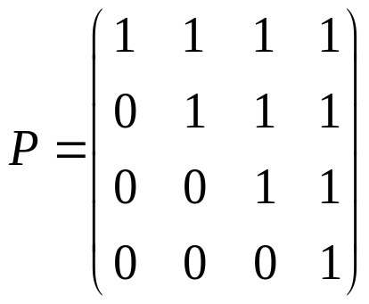


例5 在线性空间 中，
(1)求基（I） 到基（II）
的过渡矩阵。
（2）已知 在基（I）下的坐标为
在基（II）下的坐标为
求 在基（I）和基（II）下的坐标。
解析：基（I）到基（II）的过渡矩阵为

Slide 23


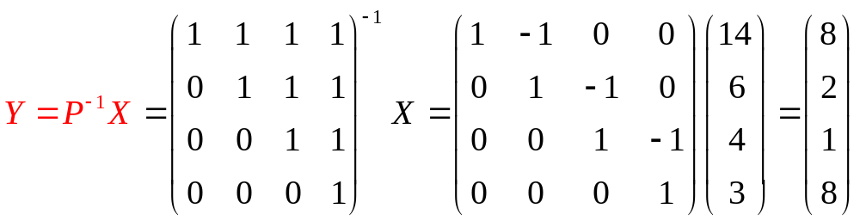
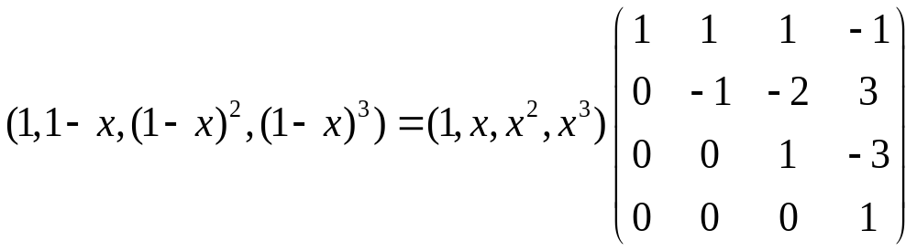
课堂练习：习题：P140.8题
作业：习题：P140. 3、5、6题

